Slide 1
Zadatak : K A L K U L A T O R

Slide 2
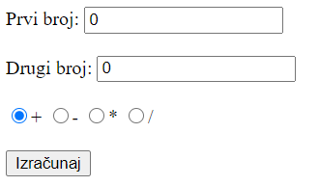
Uputstvo za izradu zadatka
Napraviti HTML formu sledeće sadržine

Slide 3
Uputstvo za izradu zadatka
U script.js fajl dodati DOM elemente
Kada se klikne na dugme Izračunaj ispitati:
Da li su u input polja unete numeričke vrednosti. Ukoliko nisu unete obe numeričke vrednosti na ekranu ispisati alert sa tekstm „Unosi moraju biti numeričke vrednsti“
Ukoliko su u input polja unete numeričke vrednosti možemo otpočeti računanje

Slide 4
Uputstvo za izradu zadatka
Izračunavanje vršimo na osnovu preuzetih vrednosti iz input polja i na osnovu operacije koja je odabrana u radio button polju
Ispod forme napraviti paragraf u kome će biti ispisan rezultat izračunavanja u formatu:
prvi broj operacija drugi broj = rezultat

Slide 5
Uputstvo za izradu zadatka
Ukoliko je korisnik za drugi broj uneo 0 i za operaciju uneo operaciju deljenja, na ekranu treba da se pojavi alert sa tekstom “Nije dozvoljeno deliti nulom”. U paragrafu ispod forme u tom slučaju ne ispisivati rezultat.
Razmisliti o tome da li je moguće kod izmeniti da bude čitljiviji i bolje organizovan
Proizvoljnim CSS-om stilizovati stranicu

